Slide 1
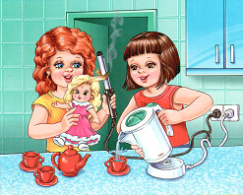
Проект «формирование навыков Безопасного поведения у детей дома»
Воспитатели: Глазкова Ольга Юрьевна
Рудая Надежда Александровна
старшая группа «Ромашка»
2014-2015 гг.
МДОУ № 99 г. Ярославль

Slide 2
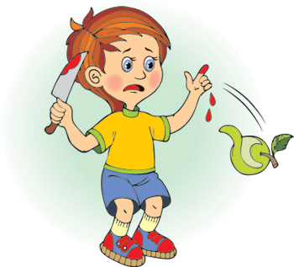
Цель проекта
формирование осознанного правильного поведения, позволяющего избегать ситуации дома. Закрепление знаний о правилах безопасности при общении с бытовыми приборами, острыми предметами, способствовать осмотрительности в общении с незнакомыми людьми.

Slide 3
Задачи
Формировать у дошкольников представление об опасных для жизни и здоровья предметах, которые встречаются в быту;
Научить соблюдать определенные правила поведения дома;
Стимулировать у дошкольников развитие самостоятельности и ответственности;
Развивать внимание, память,
инстинкт самосохранения;

Slide 4
Тип проекта: краткосрочный Длительность проекта: одна неделя Участники проекта: дети, родители, педагоги

Slide 5
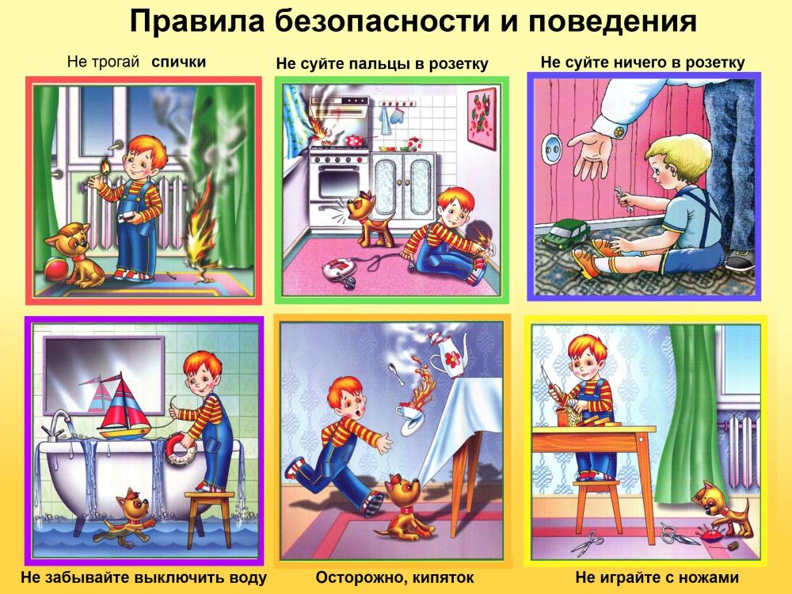
Этапы реализации проекта:
1. Подготовительный (аналитический);
2. Основной (реализация намеченных планов);
3. Заключительный (подведение итогов).

Slide 6
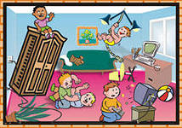
Актуальность проекта
Почему же так важно в современной жизни сформировать у ребенка навыки безопасного поведения? Все стороны жизни человека напрямую связаны с его безопасностью. Проблемы безопасности жизнедеятельности по праву относятся к глобальным проблемам человечества.
В современном мире, зачастую, родители вынуждены оставлять ребенка одного дома. Есть ли у родителей уверенность в том, что он правильно поведет себя в критической ситуации? Дети непосредственны, доверчивы, нерешительны и теряются в тревожных ситуациях.
Основное противоречие состоит в том, что необходимо научить ребенка действовать в возможных опасных ситуациях и при этом не запугать малыша.

Slide 7
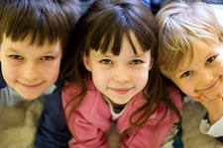
Планируемый результат
Результат: ребенок старшего дошкольного возраста, знающий и соблюдающий правила безопасного поведения дома, умеющий действовать в различных опасных ситуациях

Slide 8
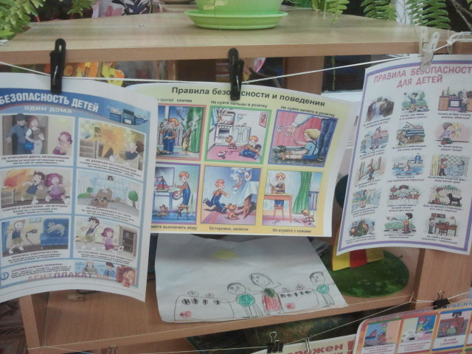
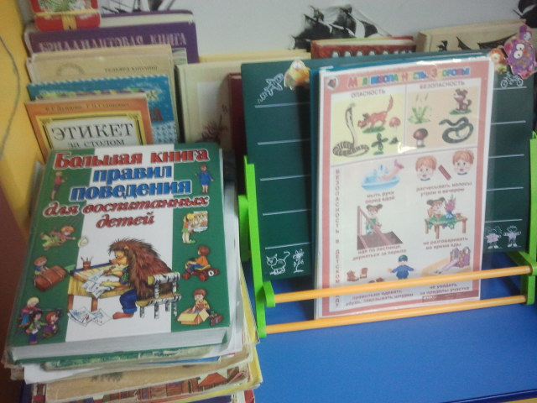
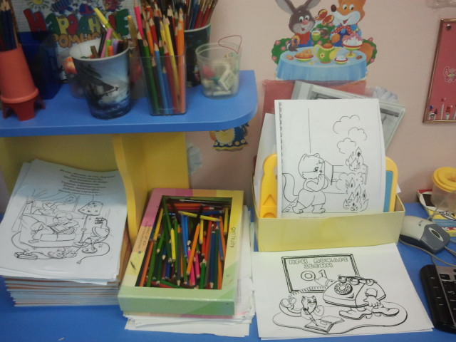
Развивающая среда

Slide 9
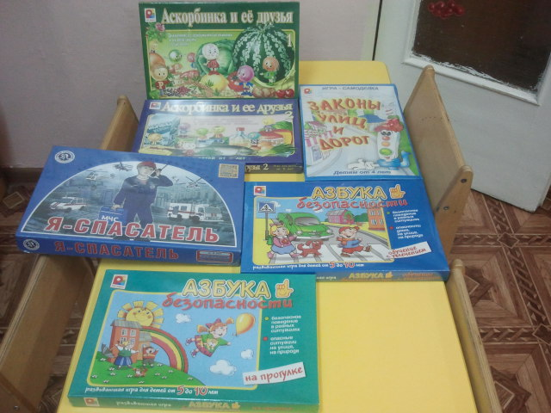
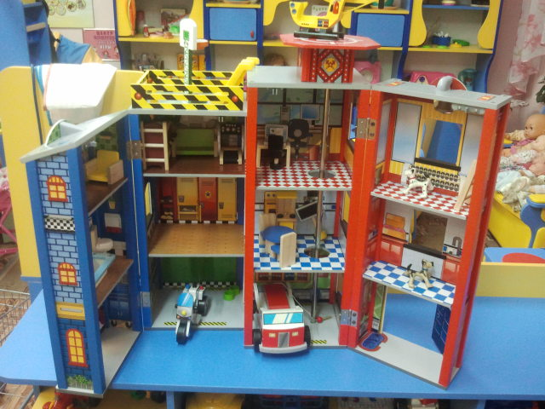
Развивающая среда

Slide 10
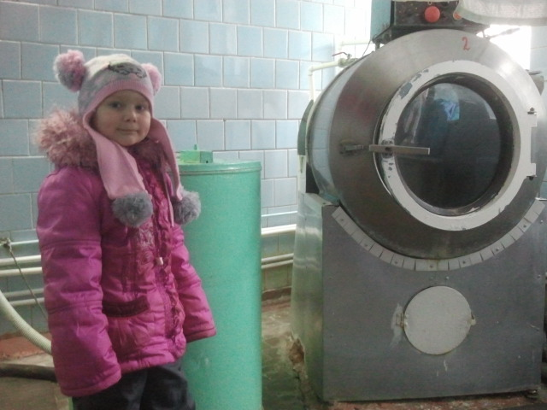
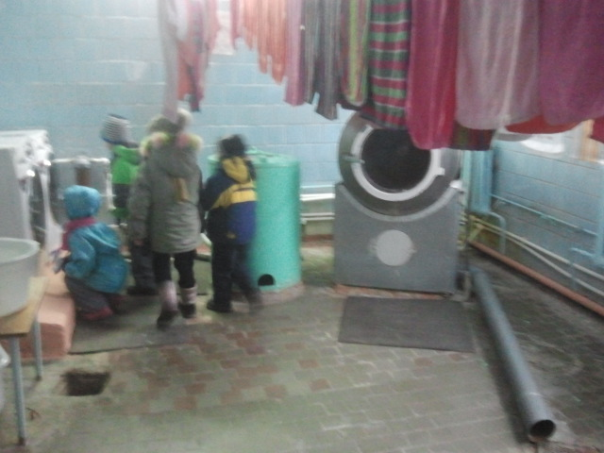
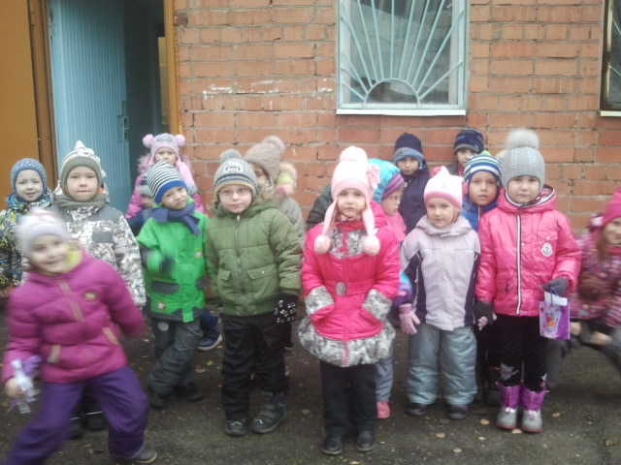
Работа с детьми

Slide 11
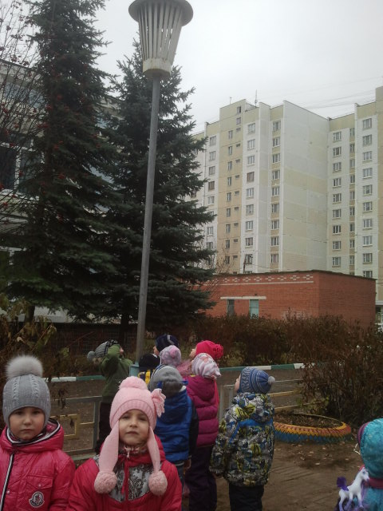
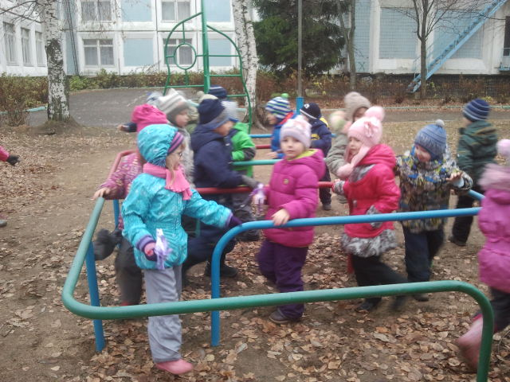
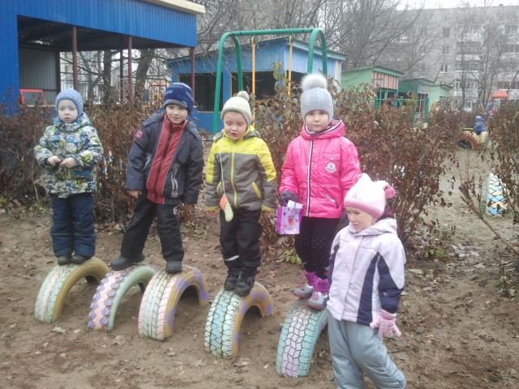

Slide 12
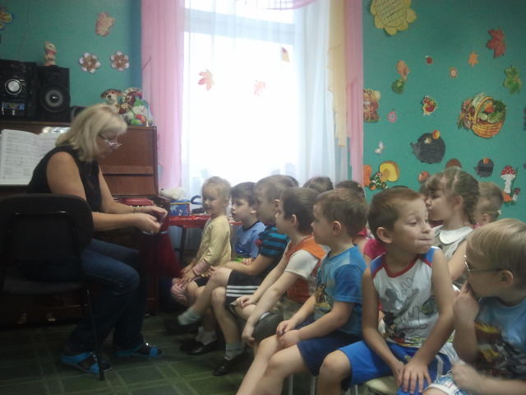
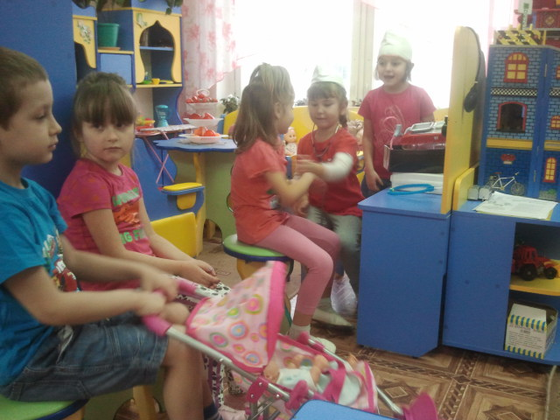
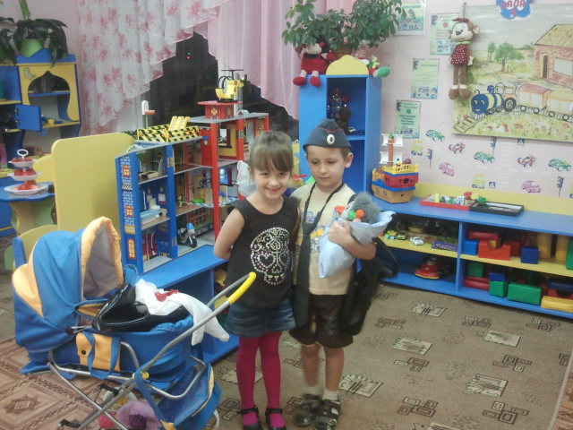

Slide 13
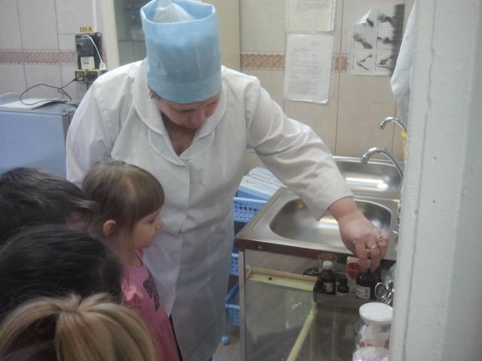
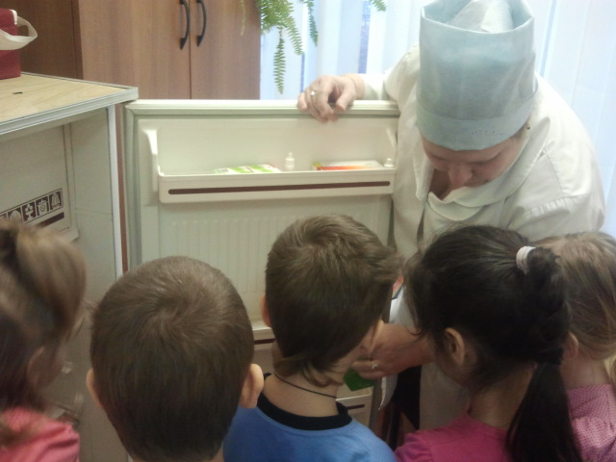
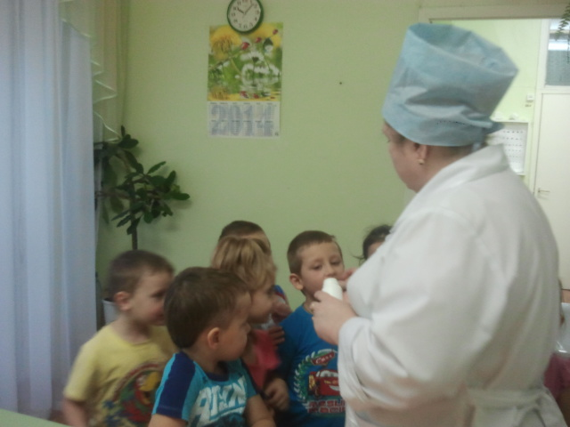

Slide 14
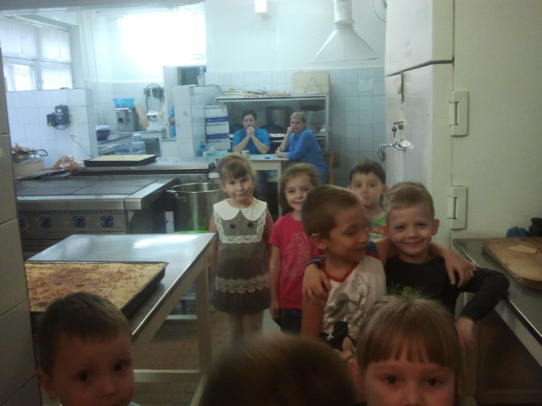
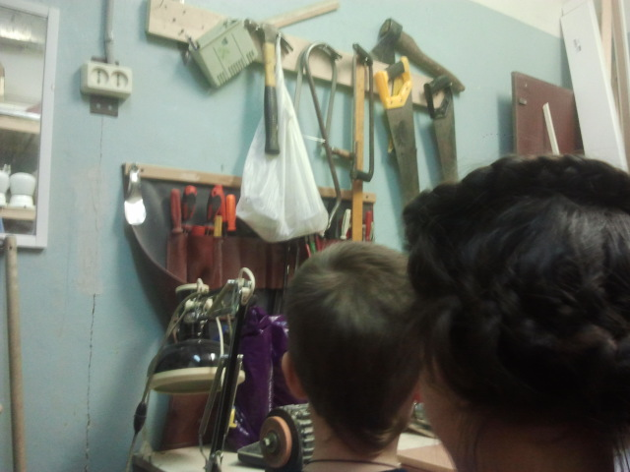
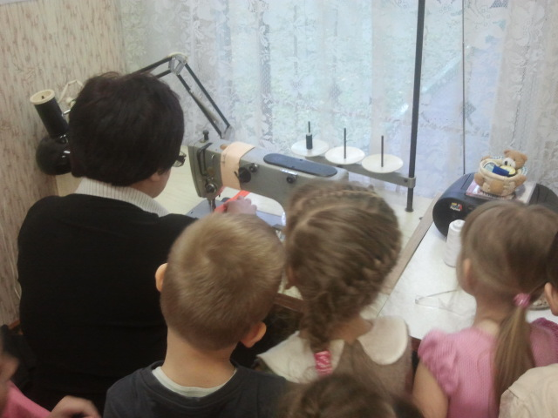

Slide 15
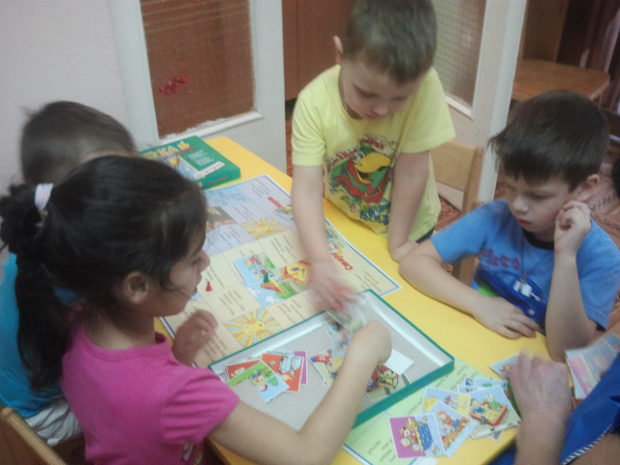
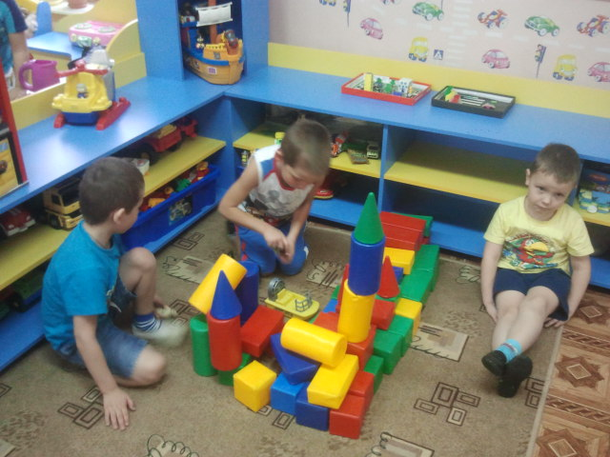
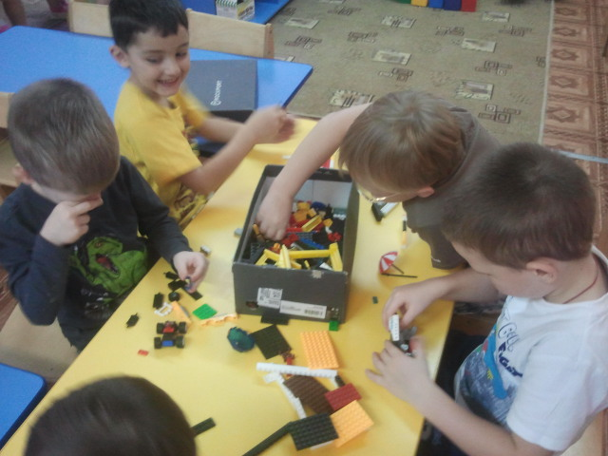

Slide 16
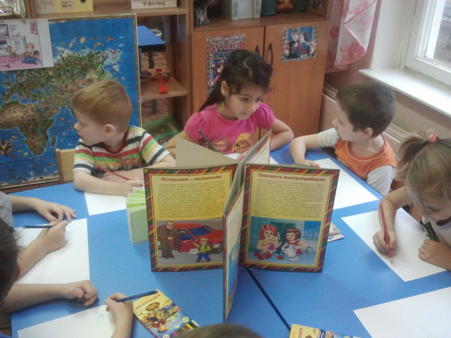
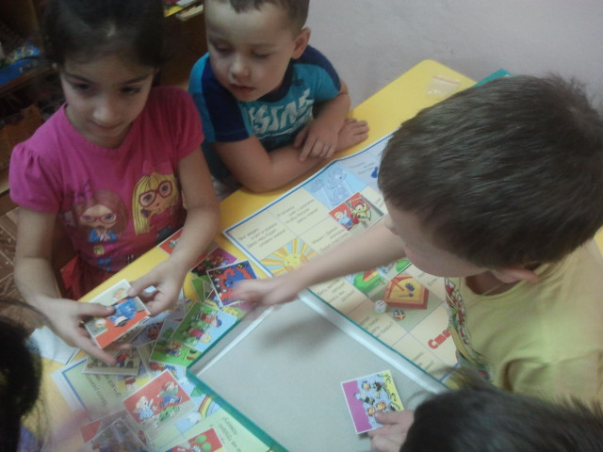
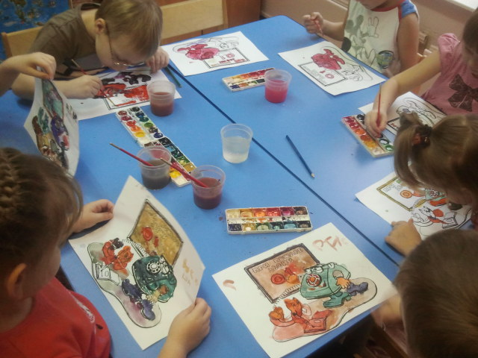

Slide 17
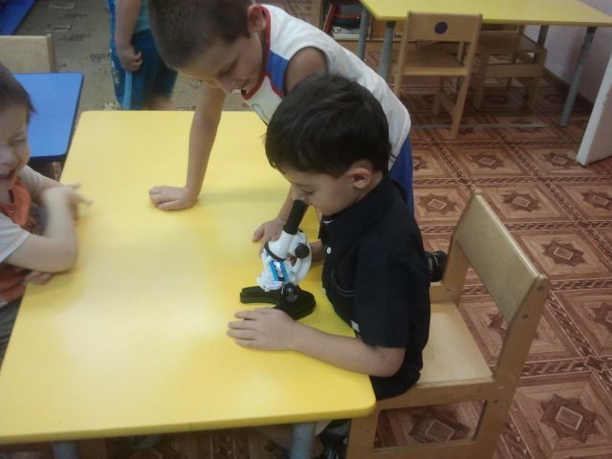

Slide 18
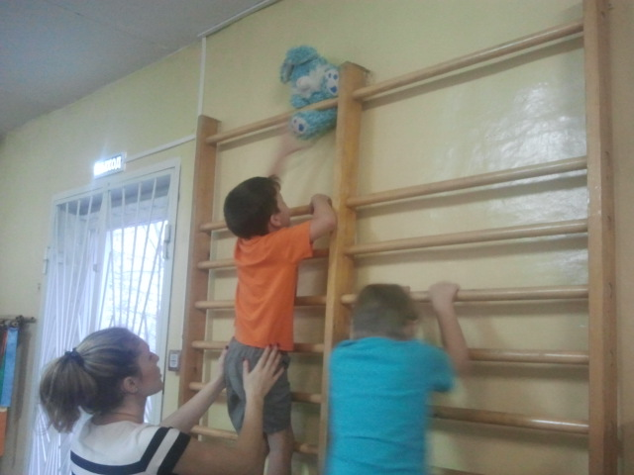
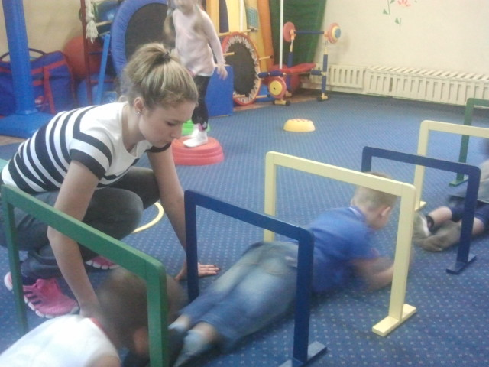

Slide 19
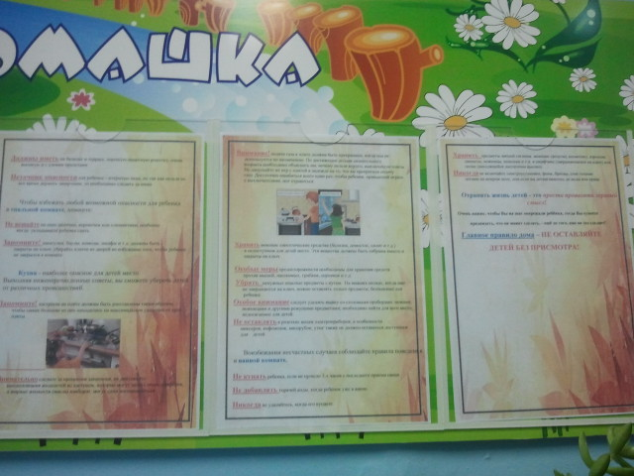
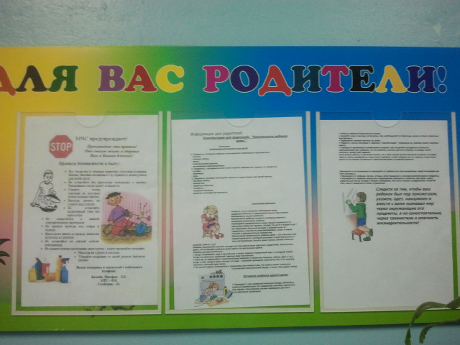
Информация для родителей

Slide 20
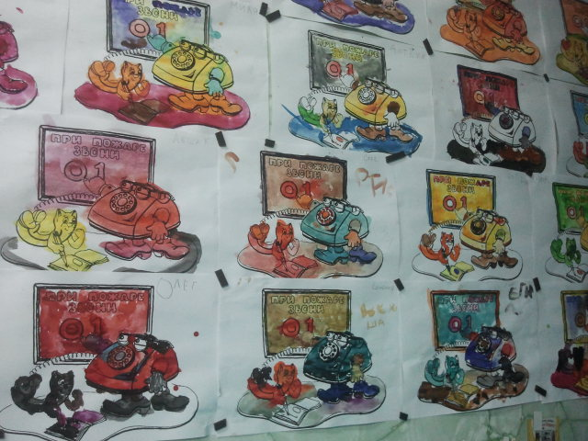
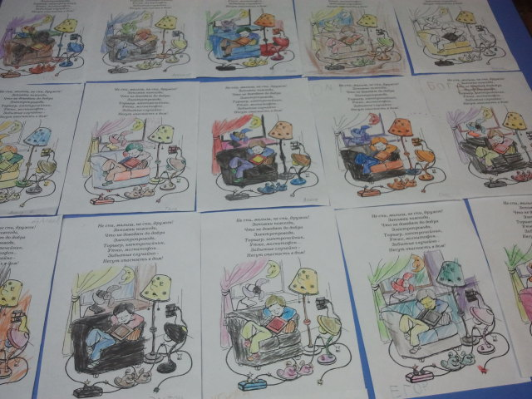
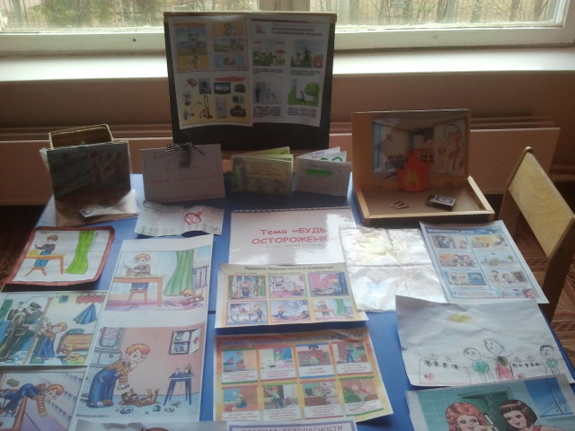
выставка

Slide 21
Мы соблюдаем правила поведения дома.
А ты?

